Slide 1
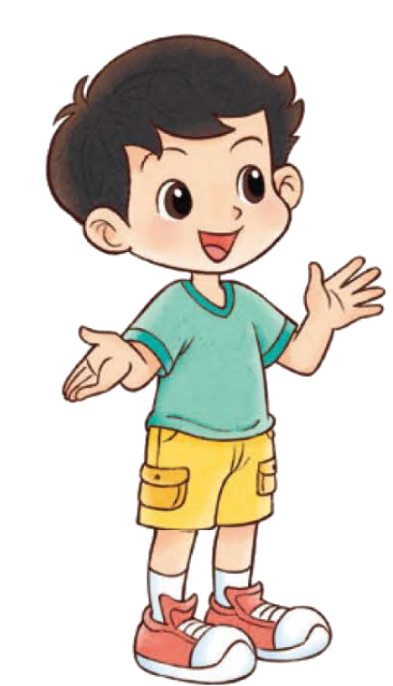
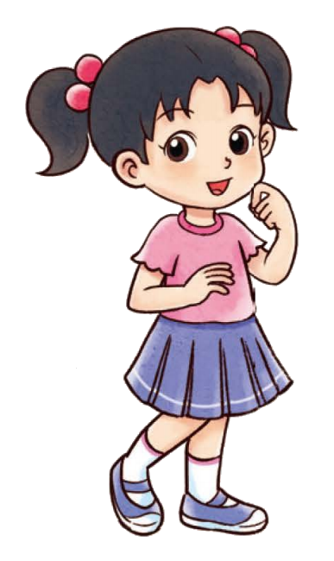
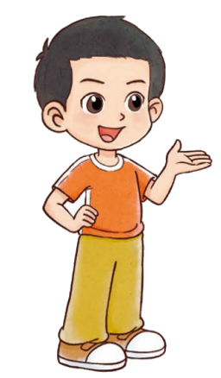
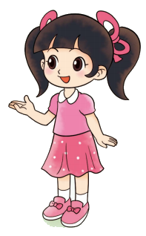
一年级下册 第四单元 100以内数的认识
谁的红果多

Slide 2
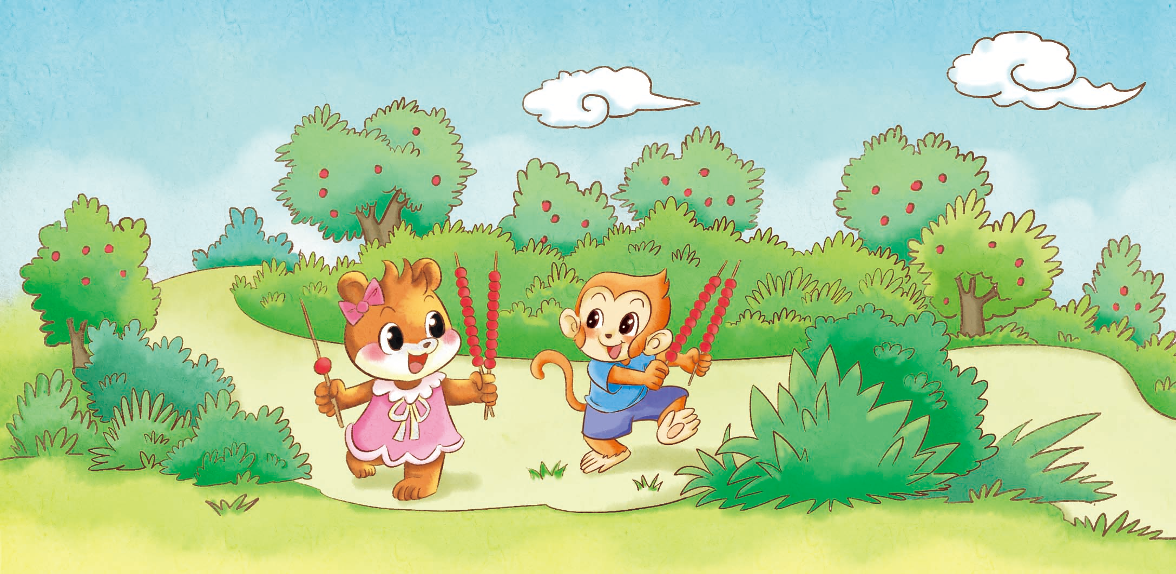
我有21个红果。
谁的红果多？
我有18个红果。

Slide 3
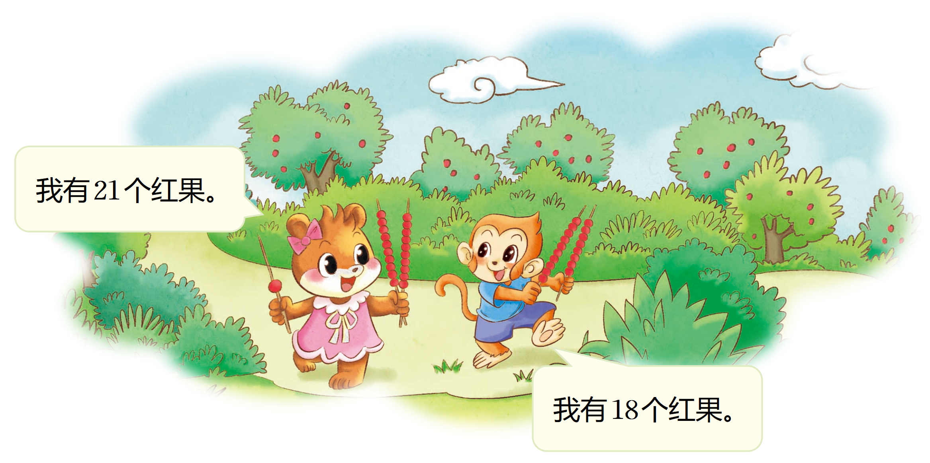
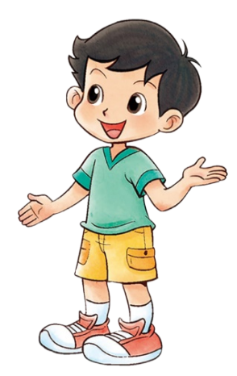
谁的红果多？
18，19，20，21，
的多。
21 比 20 多，18 还不到20 呢， 的多。

Slide 4
做一做，填一填。
21
＞
18
十位
个位
十位
个位
小方块
计数器
21
＞
18

Slide 5
写一写，比一比。
十位
个位
十位
个位
百位
十位
个位
十位
个位
( )
32
＜
( )
34
( )
100
＞
( )
99

Slide 6
看一看，填一填，说一说你是怎么想的。
小
大
小
大
45
＜
90
＞

Slide 7
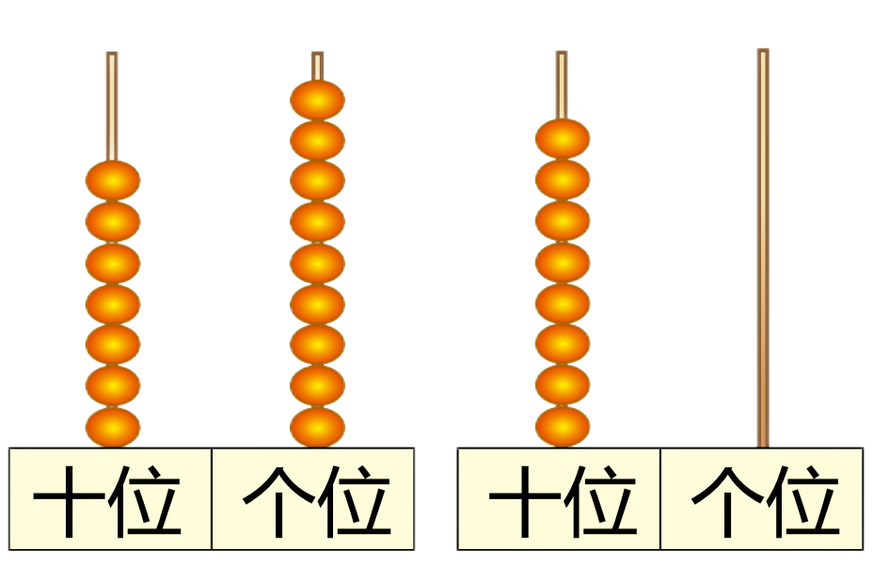
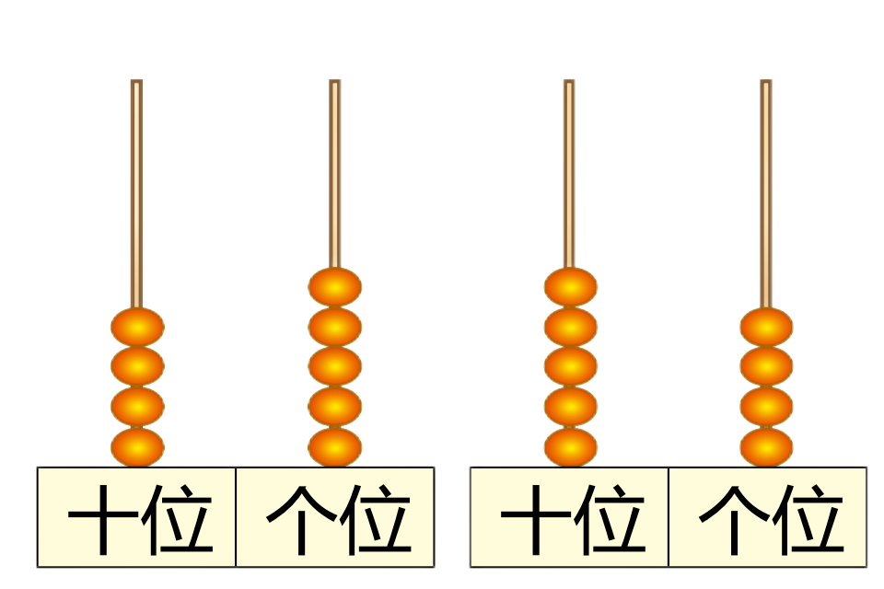
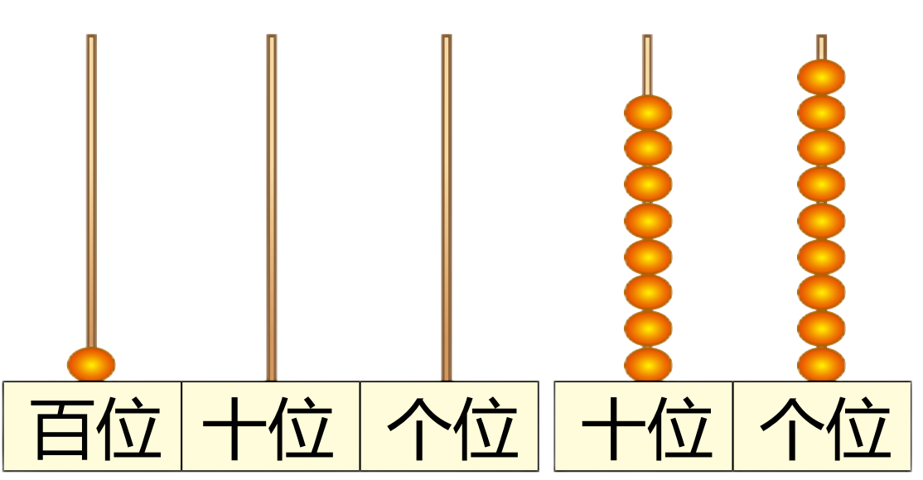
比一比。
79
＜
80
45
＜
54
100
＞
89

Slide 8
填一填。
15
＜
＞
89
＜
30
填比15大的数。
填比89大的数。
填比30小的数。

Slide 9
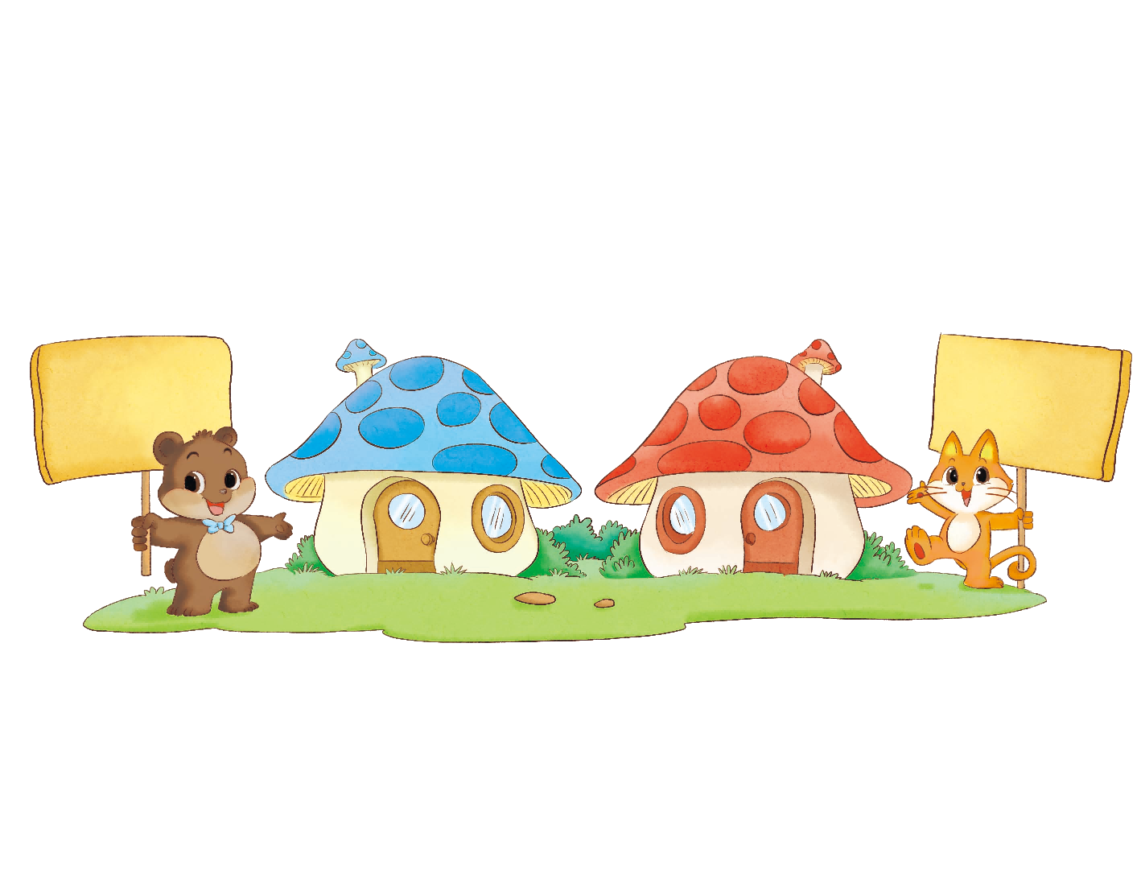
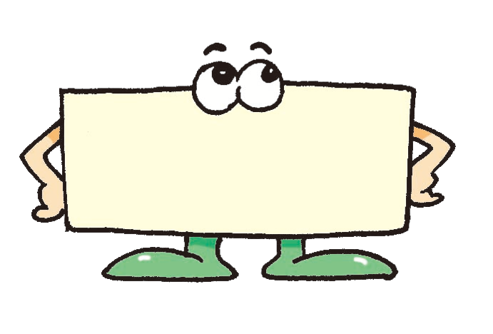
连一连。
8
29
73
62
59
100
55
17
86
欢迎小于
60的朋友
欢迎大于
60的朋友

Slide 10
你有什么收获？

